Slide 1
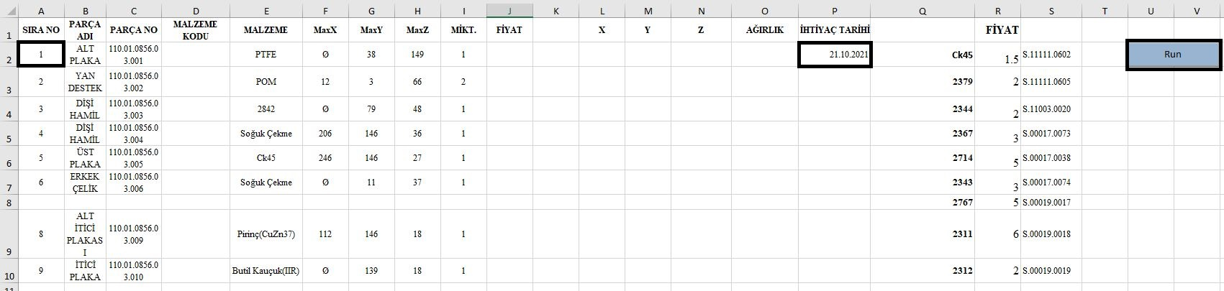
SOLIDWORKS-UYUM SOFT KULLANMA KLAVUZU
Solidworks teknik resim kağıdından Excel’e aktarılan malzeme listesi kopyalanarak, Uyum Soft için tasarlanan Excel dosyasında A2 hücresine basılarak yapıştırılır. Burada cıvata, pim gibi hazır malzemeler varsa o hücreler silinir (bütün satır silinmemeli). Sağda görülen ihtiyaç tarihi girilir. Ardından ‘Run’ tuşuna basılır.

Slide 2
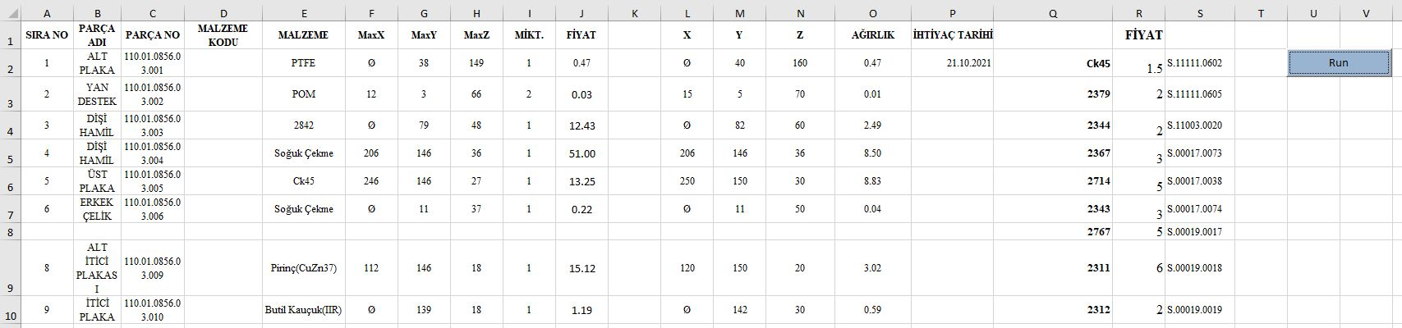
Şekildeki gibi kaba ölçüleri belirten X,Y,Z hücreleri ile fiyat ve ağırlık hücreleri dolacaktır.

Slide 3
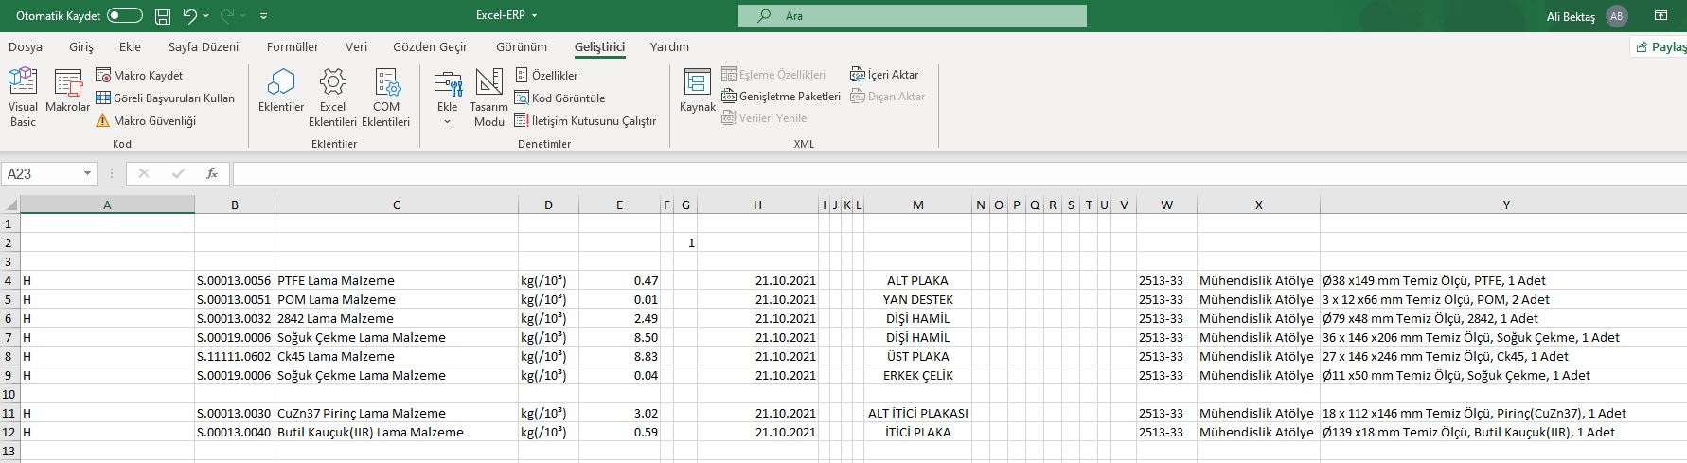
Run tuşuna bastıktan sonra Sayfa2’ye geçilir. Burada Farklı Kaydet ile ‘CSV (Virgülle ayrılmış) (*.CSV)’ formatında kaydedilir. Kaydedilen dosya uzak masaüstüne kaydedilir.

Slide 4
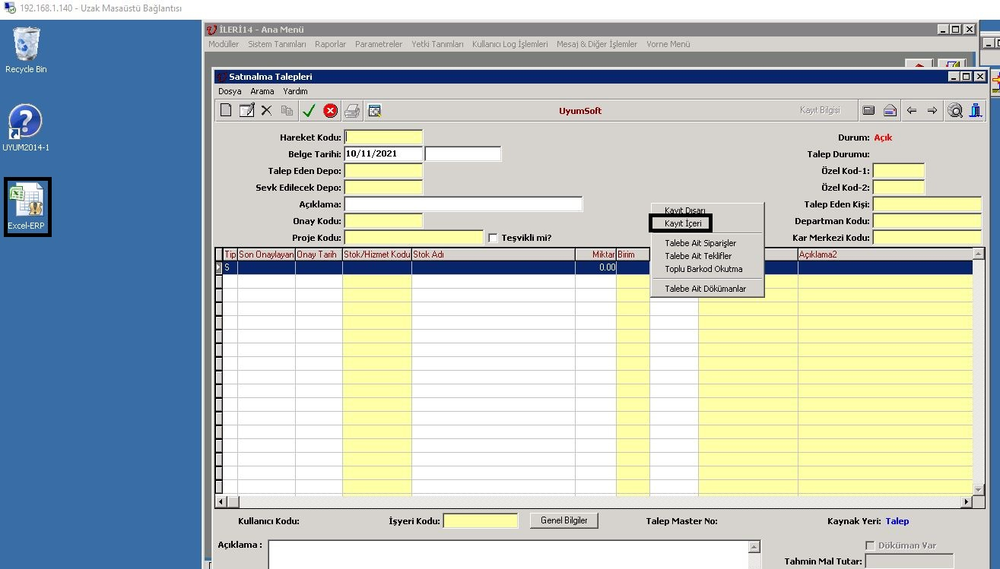
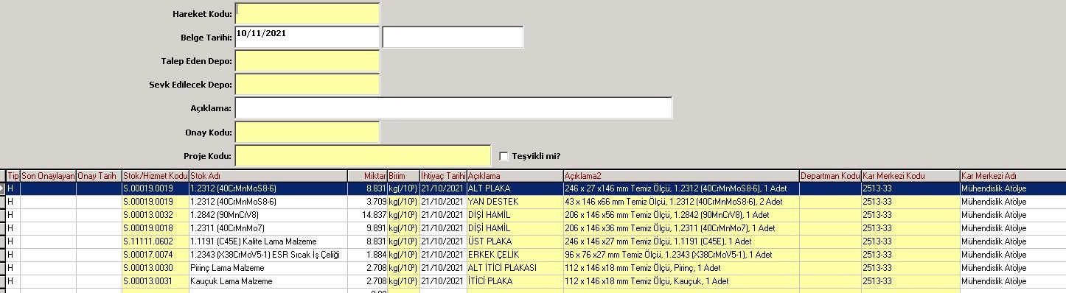
Sipariş sayfasında sağ tuş-kayıt içeri seçeneğine bastıktan sonra açılan pencereden ilgili dosya seçilir.

Slide 5
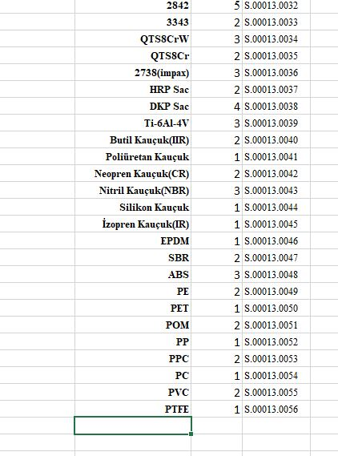
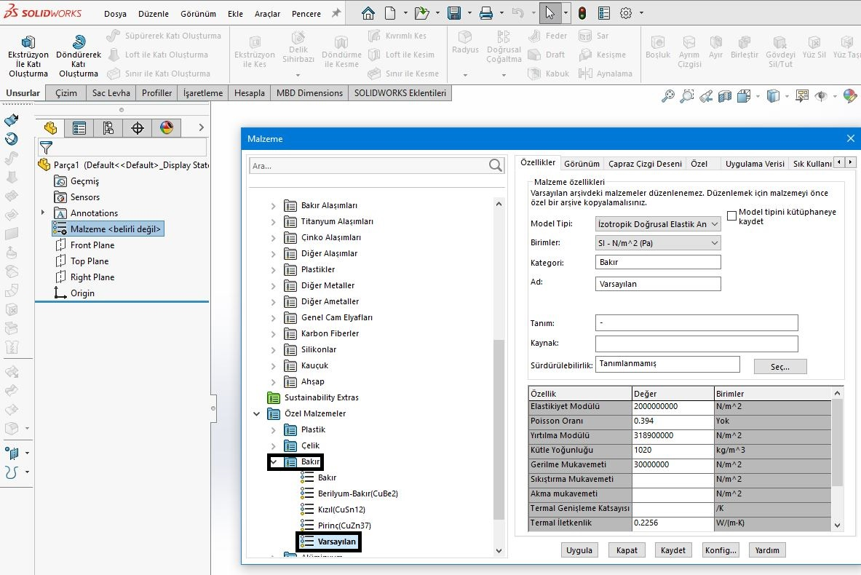
Yeni Malzeme Ekleme
Solidworks’te özel malzemelerde ilgili malzeme cinsine sağ tıklanarak malzeme eklenir ve kaydet tuşuna basılır. Aynı zamanda, eklenen malzeme (Solidworks’te yazıldığı şekliyle), birim fiyat ve hizmet kodu; boşluklar da dikkate alınarak Excel dosyasının içinde şekildeki gibi malzemelerin altına eklenir.

Slide 6
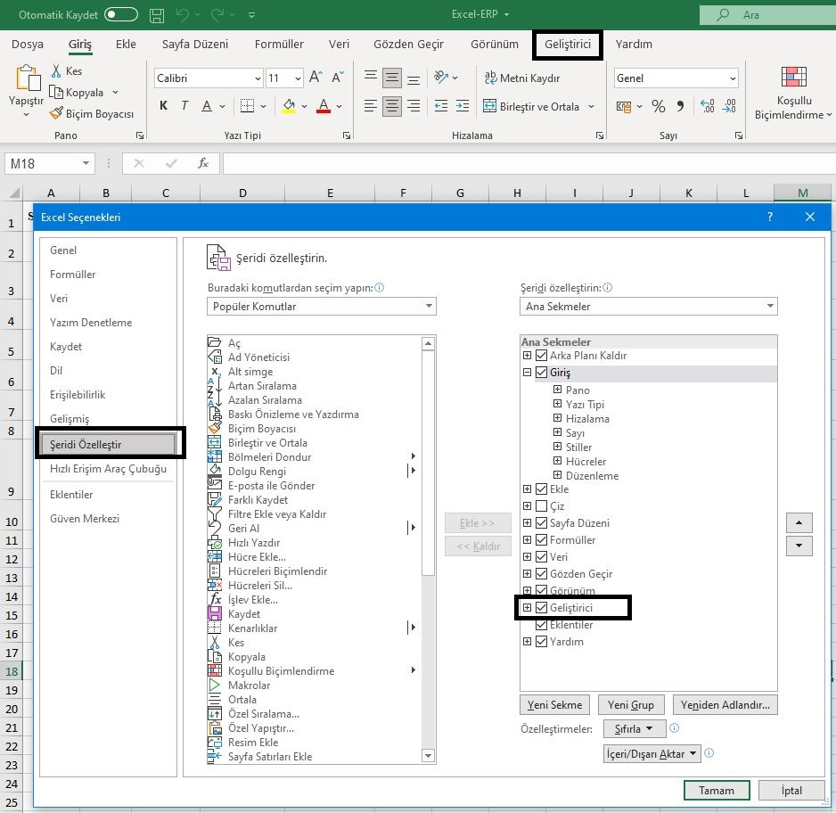
Excel sayfasında menülerin arasında ‘Geliştirici’ seçeneği yoksa, araç çubuğuna sağ tıklayarak şeridi özelleştir seçeneğine basılır.
Açılan pencereden solda ‘Şeridi Özelleştir’ menüsünün içinde sağ taraftaki ağaçta ‘Geliştir’ seçeneğinin kutusu işaretlenerek ‘Tamam’ tuşuna basılır.

Slide 7
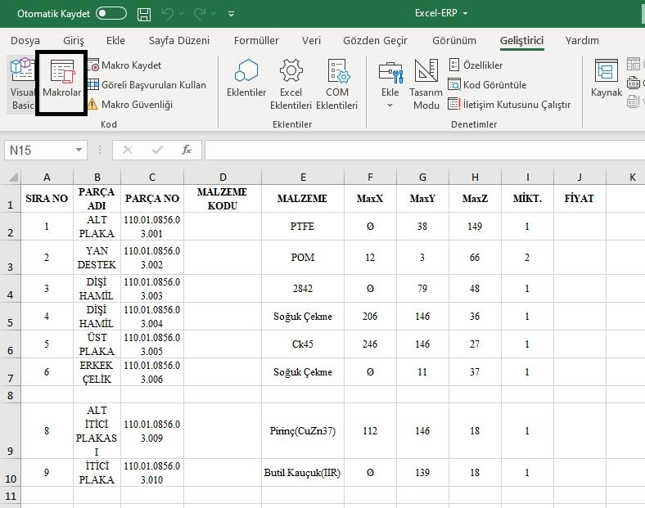
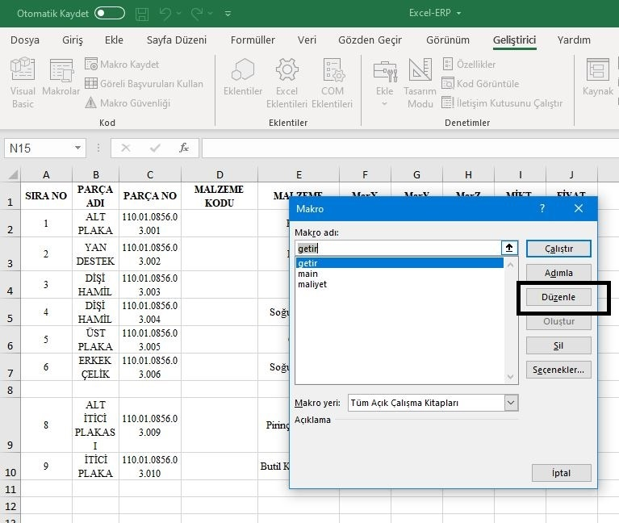
Geliştirici seçeneğinde iken sol taraftaki ‘Makrolar’ seçeneğine basılır. Ardından açılan makro penceresinde ‘Düzenle’ seçeneğine basılır.

Slide 8
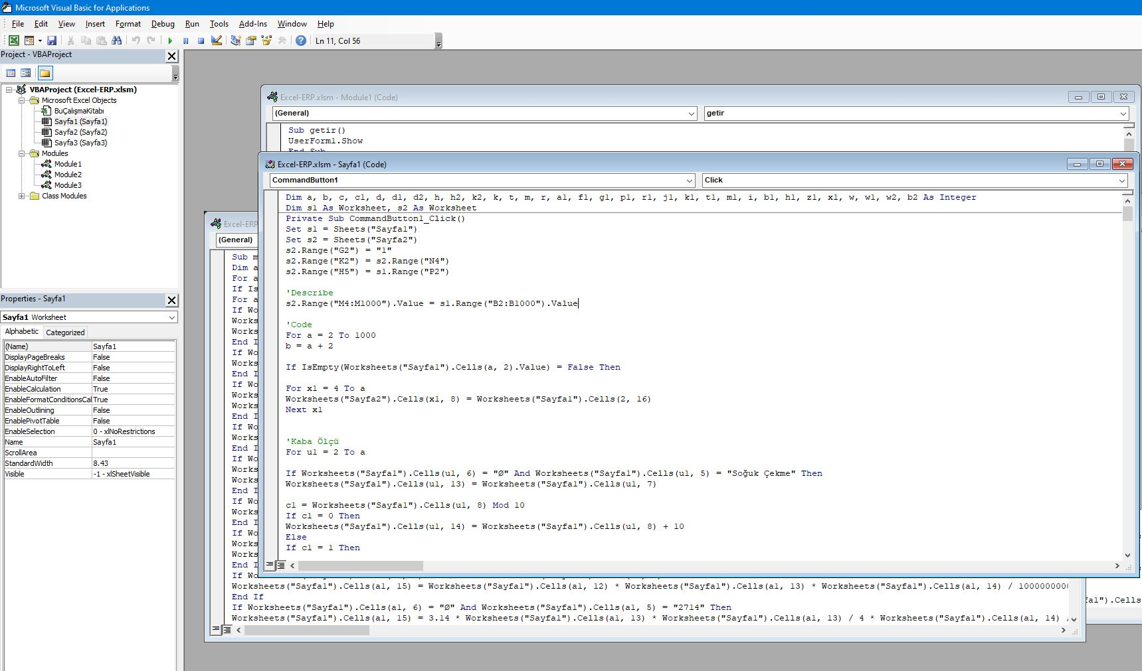
Aşağıdaki kodlama penceresi açılacaktır. ‘Dim’ ile başlayan Sayfa1 (Sayfa1) adındaki sayfaya gelinir.

Slide 9
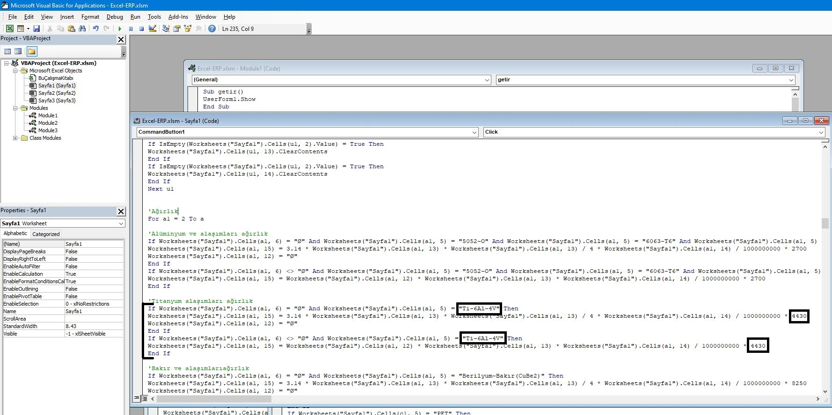
‘Dim’ ile başlayan pencerenin içinde yeşil ile yazılmış malzemenin cinsi (çelik hariç) ne ise o bölümün altında şekildeki örnekte olduğu gibi açık paranteze alınmış, bir malzemeye ait bütün satırlar kopyalanıp o bölümün altına yapıştırılır. Daha sonra işaretli kutulardan malzeme yazan yerlere şekildeki gibi çift tırnak içinde malzeme isimleri, sondaki sayıların yerine eğer yoğunluk farklı ise değeri, kg/m ³ cinsinden olduğu gibi yazılır.

Slide 10
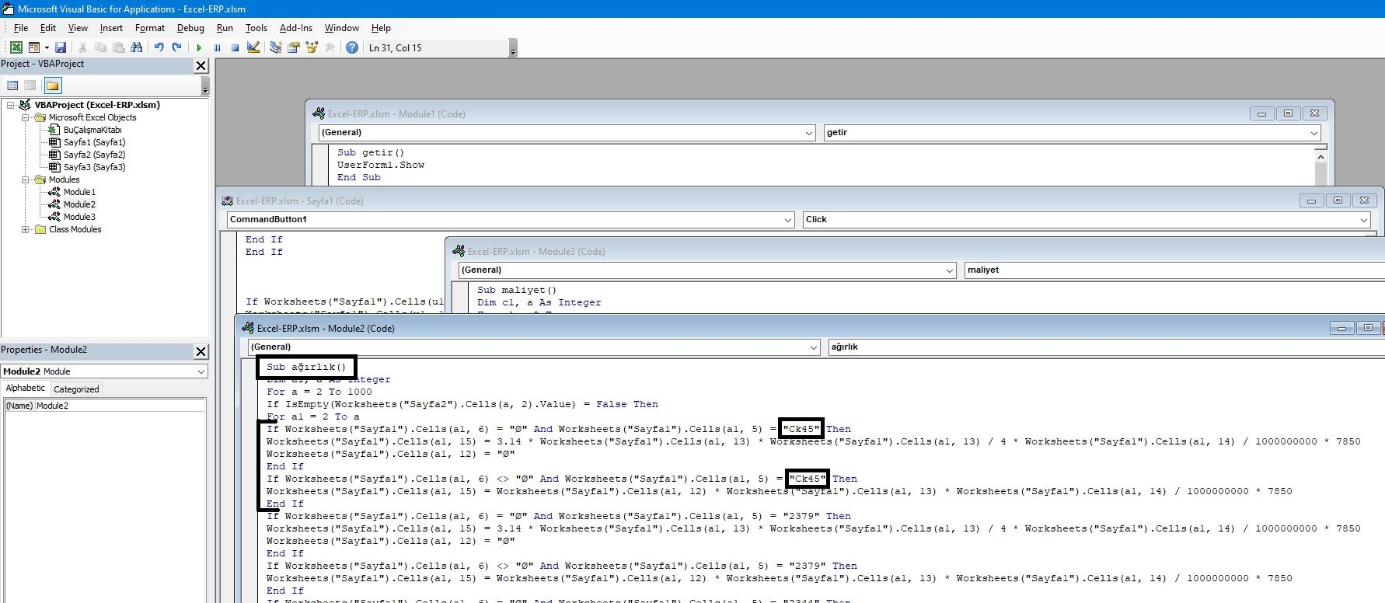
Malzeme cinsi çelik ise modül2 adındaki ‘Sub ağırlık()’ ile başlayan diğer pencerenin içinde şekildeki örnekte görüldüğü gibi açık parantez içindeki bölüm olduğu gibi kopyalanır. ‘For a=2 To a’ yazan satırın altına yapıştırıldıktan sonra kutucukların içindeki malzemeler yeni malzeme ismi ile değiştirilir.

Slide 11
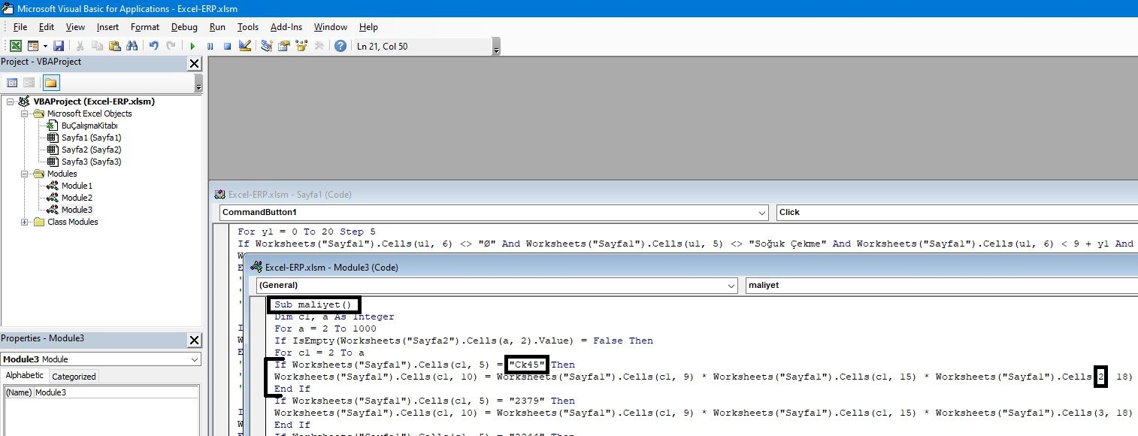
Modül3 adındaki ‘Sub maliyet()’ ile başlayan sayfaya gelinir. Şekildeki örnekte olduğu gibi açık paranteze alınan satırlar kopyalanır ve ‘For c1=2 To a’ yazan satırın altına yapıştırılır. Daha sonra kutucuk içindeki isim, yeni malzeme ismi ile; sondaki sayı ise, Excel’deki malzemeyi eklediğimiz satır numarası ile değiştirilir.

Slide 12
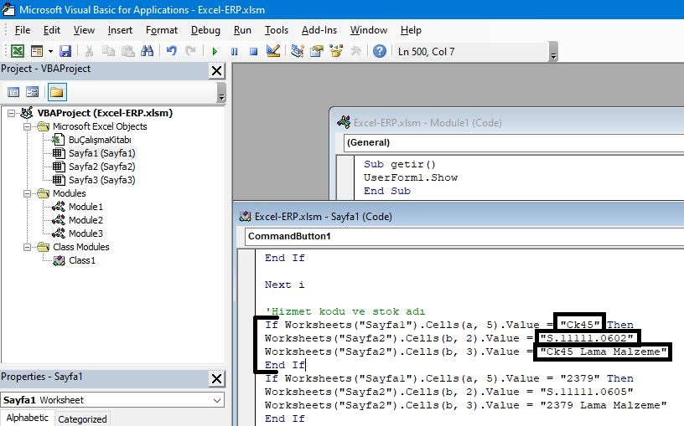
Sayfa1 (Sayfa1) adındaki ‘Dim’ ile başlayan sayfada ‘Hizmet kodu ve stok adı’ bölümü altındaki açık parantez içindeki bütün satırlar kopyalanır ve yeşil renkli yazının altına yapıştırılır. Ardından kutucuk içindeki malzeme ismi, hizmet kodu ve açıklaması değiştirilir. Excel’den çıkarken kaydedilir.

